Slide 1


Název školy: Svobodná základní škola, o.p.s.
Autor: Gabriela Divišová
Název materiálu: VY_32_INOVACE_17_ČR- průmysl.
Název: ČR- průmysl
Číslo projektu: CZ.1.07/1.4.00/21.0929
ČR-průmysl
Dostupné na portálu http://dumy.cz/

Slide 2
Anotace:
Materiál je určen pro žáky 4. třídy.
Žáci hravou formou poznávají zajímavá místa v České republice. Lépe si zapamatují novou látku, protože zde vidí názorné ukázky. Pro některé žáky je takto připravený materiál motivací ke zdokonalení svých znalostí. Dále se naučí vyhledávat podrobnější informace o těchto místech a pracovat s počítačovou technikou. Soubor obsahuje kontrolní otázky a správné odpovědi.
Pomůcky: tabulka na psaní + fix (papír a tužka),mapa České republiky,
fixy na tabuli (možnost využití popisovače v programu Microsoft PowerPoint)

Slide 3
Těžba nerostných surovin
Přímo souvisí s lokalitou výskytu nerostných surovin . I když ČR má na svém území ložiska významných surovin , přesto aktivně netěží . Důvodem je například příliš drahá těžba(levnější je dovoz ze zahraničí) nebo drastické zásady do životního prostředí.

Slide 4
Členění nerostných surovin
pevná
paliva kapalná
plynná
nerostné suroviny
rudy
nerudné suroviny

Slide 5
Nerostné bohatství
V naší zemi jsou významná naleziště:
uhlí
vápence
kaolínu
sklářských písků
stavebního kamene

Slide 6




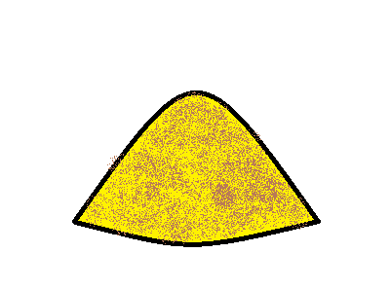


Nerostné bohatství
Z vytěžených nerostných surovin vyrábíme výrobky , které potřebujeme ke svému životu.
Obr.2
Obr.4
Obr.1
Kaolín
Ropa
Obr.3
Vápenec
Černé uhlí
Obr.5
Obr.6
Obr.7
Hnědé uhlí
Sklářský písek
Stavební kámen

Slide 7
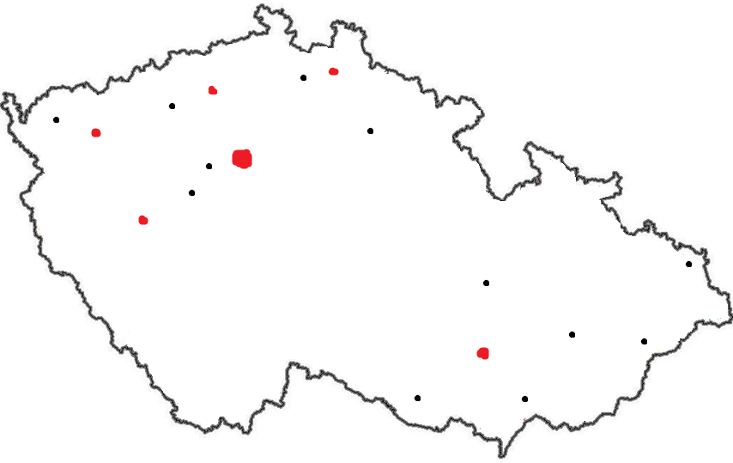









Nerostné bohatství
Nový Bor
Liberec
Most
Ústí n. L.
Sokolov
Karlovy Vary
Lomnice n. P.
Kladno
Praha
Beroun
Plzeň
Českomoravská
vrchovina
Adamov
Karviná
Brno
Štramberk
Hranice
Hodonín
Znojmo
Černé uhlí
Hnědé uhlí
Kaolín
Sklářský písek
Ropa
Stavební kámen
Vápenec

Slide 8
Domaluj k městům nerostné bohatství.
Nový Bor
Most
Ústí n. L.
Liberec
Sokolov
Karlovy Vary
Praha
Lomnice n. P.
Kladno
Beroun
Plzeň
Karviná
Adamov
Štramberk
Brno
Hranice
Znojmo
Hodonín
Černé uhlí
Hnědé uhlí
Kaolín
Sklářský písek
Ropa
Stavební kámen
Vápenec

Slide 9
Kontrola nerostného bohatství.
Nový Bor
Liberec
Most
Ústí n. L.
Sokolov
Karlovy Vary
Lomnice n. P.
Kladno
Praha
Beroun
Plzeň
Českomoravská
vrchovina
Adamov
Karviná
Brno
Štramberk
Hranice
Hodonín
Znojmo
Černé uhlí
Hnědé uhlí
Kaolín
Sklářský písek
Ropa
Stavební kámen
Vápenec

Slide 10
Průmysl
Abychom si všechny potřebné výrobky nemuseli zhotovovat sami , existuje průmysl.
Výroba se uskutečňuje v průmyslových závodech.
Průmyslové závody vyrábějí výrobky , s nimiž přicházíme denně do styku.

Slide 11

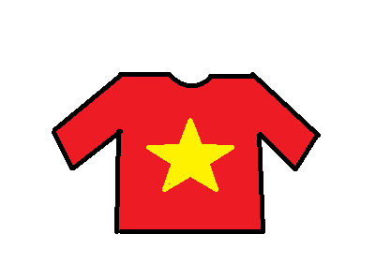

Průmysl
Rozeznáváme různá odvětví průmyslu:
-Stavební průmysl(výroba cementu , vápna , ….)
-Textilní a oděvní (výroba utěrek, kabátů , ……)
-Kožedělný průmysl (výroba obuvi , kabelek , ..)
Obr.8
Obr.9
Obr.10

Slide 12

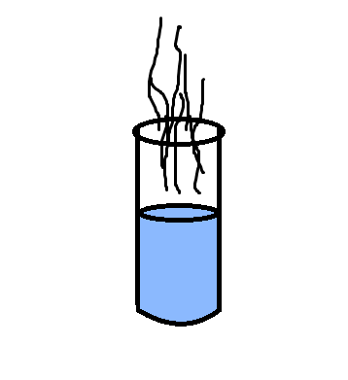

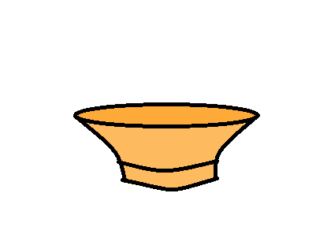
Průmysl
-Hutní průmysl (výroba železa , oceli , ….)
-Chemický průmysl (výroba barev, léků, benzínu, …)
-Strojírenský průmysl (výroba automobilů , ….)
-Keramický průmysl (výroba hrníčků , umyvadel,)
Obr.11
Obr.12
Obr.13
Obr.14

Slide 13



Průmysl
-Sklářský průmysl (výroba skla , ..)
-Dřevozpracující průmysl (nábytek , …..)
-Potravinářský průmysl ( pečivo , cukr , ..)
Obr.15
Obr.16
Obr.17

Slide 14
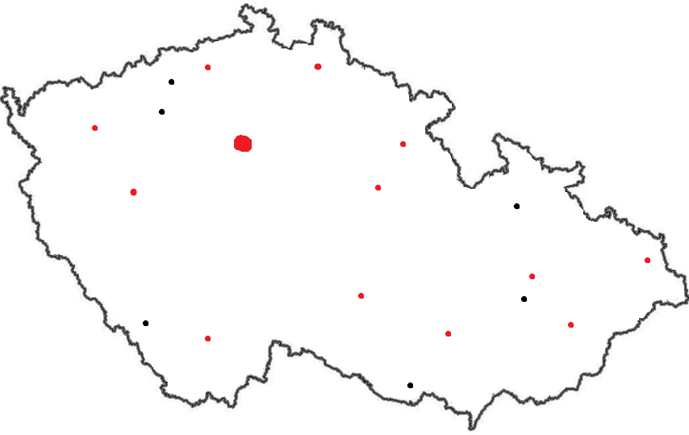













Průmysl
Liberec
Ústí n. L.
Litvínov
Jablonec n. N.
Most
Mladá Boleslav
Karlovy Vary
Praha
Hradec Králové
Plzeň
Pardubice
Šumperk
Olomouc
Ostrava
Temelín
Jihlava
Prostějov
Hutnický p.
Volary
Dukovany
Zlín
Brno
České Budějovice
Znojmo
Kožedělný p.
Průmysl
paliva a energetiky
Strojírenský p.
Dřevozpracující p.
Chemický p.
Keramický p.
Textilní p.
Sklářský p.
Oděvní p.
Potravinářský p.

Slide 15
Domaluj k městům průmysl.
Liberec
Ústí n. L.
Litvínov
Jablonec n. N.
Most
Mladá Boleslav
Karlovy Vary
Praha
Hradec Králové
Plzeň
Pardubice
Šumperk
Olomouc
Ostrava
Temelín
Jihlava
Prostějov
Hutnický p.
Volary
Dukovany
Zlín
Brno
České Budějovice
Znojmo
Kožedělný p.
Průmysl
paliva a energetiky
Strojírenský p.
Dřevozpracující p.
Chemický p.
Keramický p.
Textilní p.
Sklářský p.
Oděvní p.
Potravinářský p.

Slide 16
Kontrola průmyslu.
Liberec
Ústí n. L.
Litvínov
Jablonec n. N.
Most
Mladá Boleslav
Karlovy Vary
Praha
Hradec Králové
Plzeň
Pardubice
Šumperk
Olomouc
Ostrava
Temelín
Jihlava
Prostějov
Hutnický p.
Volary
Dukovany
Zlín
Brno
České Budějovice
Znojmo
Kožedělný p.
Průmysl
paliva a energetiky
Strojírenský p.
Dřevozpracující p.
Chemický p.
Keramický p.
Textilní p.
Sklářský p.
Oděvní p.
Potravinářský p.

Slide 17
Energetika
-se zabývá nejen výrobou elektrické energie , ale i výrobou tepla a plynu.
Na výrobě elektrické energie mají podíl:
-tepelné elektrárny
-jaderné elektrárny
-vodní elektrárny
-větrné a solární elektrárny

Slide 18
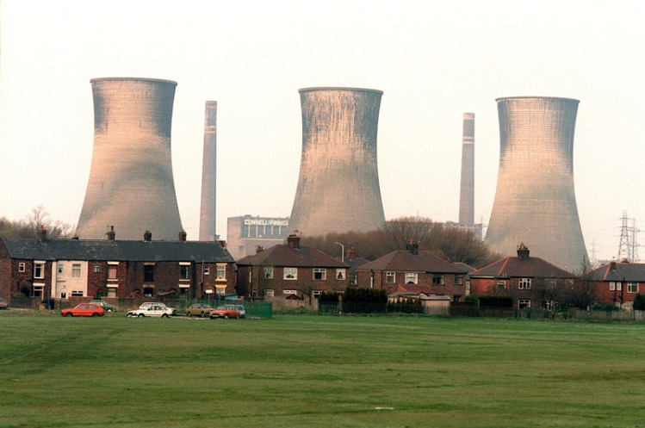
Elektrárny:
-Tepelné - Prunéřov , Počerady
Jaderné – Temelín , Dukovany
Vodní – Orlík , Slapy , Lipno , Dlouhé Stráně
Větrné – Mravenečník , Ostružná
Obr.18

Slide 19
Otázky:
1.Napiš, kde se těží
a)hnědé uhlí______________________
b)černé uhlí______________________
2.Co vyrábíme z ropy?

Slide 20
Otázky:
3.Spoj krajské město s tím , čím je proslulé:
Zlín těžba černého uhlí
okolí Ostravy výroba obuvi
Pardubice strojírny , výroba piva
Plzeň výroba perníků
Brno průmyslové město
s veletrhy

Slide 21
Otázky:
4.Spojte výrobek a průmysl, který jej vyrábí.
hutní
potravinářský
sklářský
oděvní
chemický

Slide 22
Otázky:
5.Jak je na mapě vyznačena těžba uhlí , kaolínu , vápence, kamene?
--------------------------------------------------------------------------------------------------------------------------------
6.Které suroviny se těží na Ostravsku , které v okolí Plzně?
--------------------------------------------------------------------------------------------------------------------------------

Slide 23
Odpovědi na otázky:
1.Napiš, kde se těží
a)hnědé uhlí – Severní Čechy (Most) , Sokolov
b)černé uhlí – Ostravsko- Karvinská pánev ( Karviná , Havířov ) , Klatovy
2.Ropa je základním palivem pro dopravu a surovinou pro výrobu plastů , léků , hnojiva.

Slide 24
Odpovědi na otázky:
3.Spoj krajské město s tím , čím je proslulé:
Zlín těžba černého uhlí
okolí Ostravy výroba obuvi
Pardubice strojírny , výroba piva
Plzeň výroba perníků
Brno průmyslové město
s veletrhy

Slide 25
Odpovědi na otázky:
4.Spojte výrobek a průmysl, který jej vyrábí.
hutní
potravinářský
sklářský
oděvní
chemický

Slide 26

Odpovědi na otázky:
5. těžba uhlí
těžba kaolínu
těžba vápence
těžba kamene
6.Které suroviny se těží na Ostravsku , které v okolí Plzně?
Ostravsko : černé uhlí
Okolí Plzně : kaolín

Slide 27
Použité zdroje:
Obr.01-obr.17: Vlastní galerie [cit.2013-04-06].
Obr. 18: BUCKLEY.WILLIAM ., Commons.wikimedia.org: Chadderton Power Station.jpg [online]. 2008-12-22 [cit. 2013-04-06]. Dostupný pod licencí Creative Commons Attribution 2.0 Generic na WWW: http://commons.wikimedia.org/wiki/File:Chadderton_Power_Station.jpg

